Slide 1

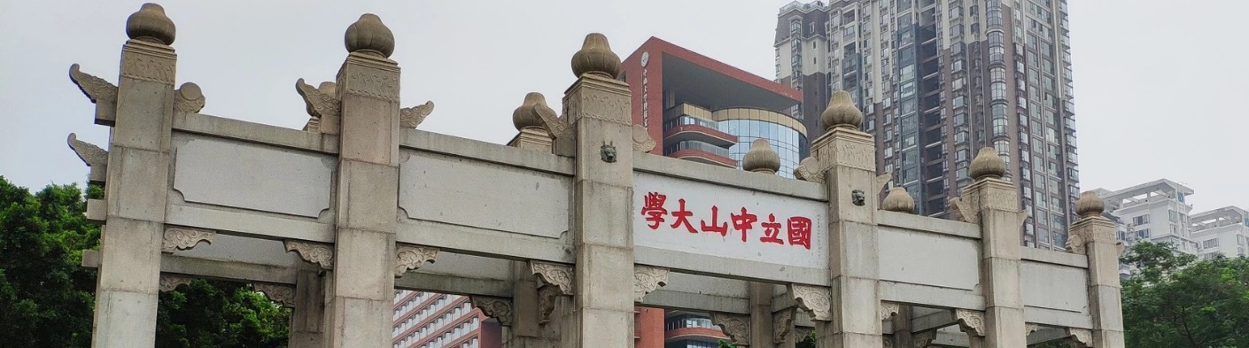
微博欺凌文本检测
汇报人：高斯杰
组员：高斯杰、吴思源、张鸿霈
Notes:
PPT作者请关注公众号壹课，请尊重原作者。

Slide 2

目录
1
2
3
背景
数据预处理
特征工程
4
5
6
分类器选择
融合语义
实验结果
Notes:
PPT作者请关注公众号壹课。PPT作者请关注公众号壹课，请尊重原作者。

Slide 3


背景
心理伤害
网络欺凌如辱骂、歧视性评论，可能导致受害者出现焦虑、抑郁甚至极端行为，尤其对青少年和弱势群体影响更大。通过检测恶意评论能帮助识别和过滤这些有害内容，减轻对受害者的心理伤害。
社会影响
网络欺凌常针对特定群体，可能引发群体性争议或网络暴力，破坏网络社区的信任和凝聚力。其还可能在短时间内引发广泛传播（如热门话题下的恶意评论），需要快速检测和干预。

Slide 4
数据预处理
数据来源
数据来源于Github——BullyDataset，为从新浪微博评论中收集的中文微博评论数据集。该数据集用于网络欺凌检测，如果出现性别歧视、种族或地理诽谤等情况将被视为欺凌。
通过少数服从多数的原则将原始数据中的【时间 + 评论 + 三位标注】处理为标准的【一位标注 + 评论】格式
针对变体字和生僻字，添加预定义默认值，解决结构编码缺失问题，增强模型鲁棒性。
Notes:
PPT作者请关注公众号壹课。PPT作者请关注公众号壹课，请尊重原作者。

Slide 5
特征工程
包含⼤量⽤于直接侮辱他⼈的粗⼝和蔑称，如：
“废物”、“脑残”、“狗杂种”等
包含对特定群体的歧视、贬低、地域或性别偏⻅表达，如：“阿三”、“残疾”等
群体歧视攻击词典
侮辱性攻击词典
包含情绪强烈但不⼀定使⽤侮辱词的攻击⾏为，如：“⼀起攻击”、“举报到封号”等。
包括表⽰愤怒、讽刺或激烈情绪的符号序列，如：“！！！”、“？？？”。
情绪化负面攻击短语
情绪强化标点特征
Notes:
PPT作者请关注公众号壹课。

Slide 6
特征工程
TF-IDF特征构建
结构性特征提取
最终拼接
提取文本中的URL数量、SnowNLP情感倾向、攻击性关键词命中次数等数值型特征，构成“人工特征向量”。
将基于字嵌入的句子向量、“人工特征”和TF- IDF特征拼接，构成最终的输入特征full_vectors。
保留max_features=300的高频词，增强模型对高频重要词的语义理解能力。

Slide 7
分类器选择
逻辑回归
支持向量机
逻辑回归是广泛应用的线性分类模型，具有良好的可解释性和稳定性。但该模型线性假设较强，在处理非线性边界、复杂语言结构和弱攻击语义时表现有限。
采用随机梯度下降训练的线性支持向量机模型，采用'hinge'作为损失函数，并启用class_weight='balanced'处理类别不均衡问题。但对隐含语义攻击建模能力较弱。
随机森林
XGBoost分类器
随机森林具有较强的特征建模能力和鲁棒性。但对于变体词、语义讽刺等文本表现力不足，且容易过拟合。
XGBoost是性能强大的梯度提升树模型，在综合表现上优于逻辑回归和随机森林，但训练速度不如后续的LightGBM。
LightGBM分类器
最终选用的模型为LightGBM，其优势包括更高的训练效率与更低的内存占用，原生支持类别不平衡处理，能有效利用高维稀疏特征和结构性统计特征。

Slide 8
融合语义
01
02
BERT模型结构设计
BERT模型预测
采用中文预训练模型bert- base- chinese，并在其基础上添加轻量级全连接层组成最终分类器。使用BERT输出的[CLS]向量作为整体句向量，接入Dropout(0.3)降低过拟合风险，最后通过一层Linear(hidden_size, 2)实现二分类输出。
训练完成后，模型对测试集逐条预测，并输出属于欺凌评论的概率值。通过softmax得到二维概率向量后，保留第二类的概率用于融合。
03
04
融合策略设计
LightGBM调参
采用加权平均融合策略（Soft Voting），设置权重系数α=0.6，即结构模型占比略高，构成最终预测标签。
加入正则化系数，对模型的参数进行约束，防止模型过拟合。指定任务类型为二分类，调整最大叶子结点数等。

Slide 9
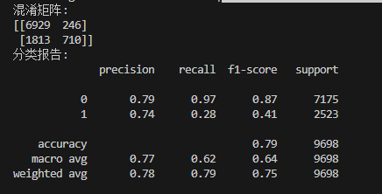
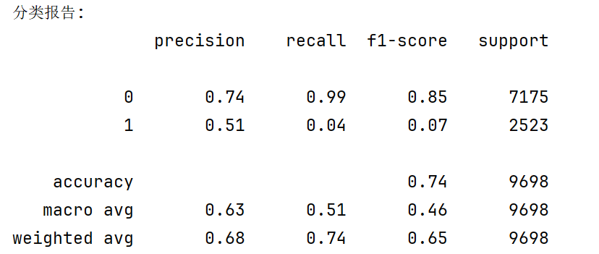
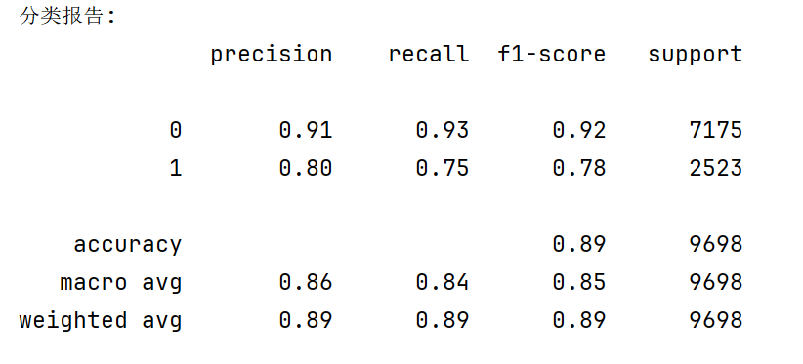
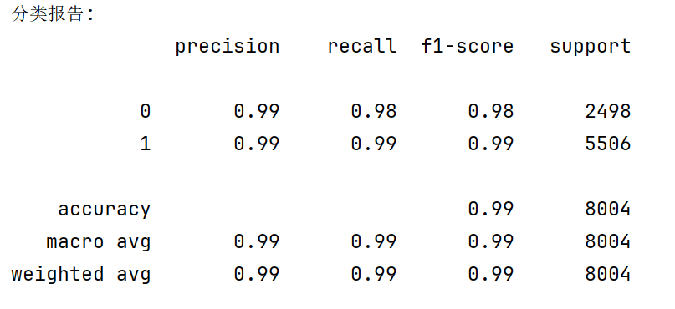
实验结果
原有模型
加入特征工程后
LightGBM融合语义最终模型
泛化性验证（原垃圾文本数据集）
Notes:
PPT作者请关注公众号壹课。

Slide 10
THANKS
请指正
Notes:
公众号壹课

